Slide 1
107學年度食農教育成果報告
執行學校:嘉義縣黎明國小

Slide 2
簡報內容
一、香草基本功
二、食在安心
三、香草綠手指
四、香草慢活
五、香草分享

Slide 3
學校概況
班 級 | 一 年 級 | 二 年 級 | 三 年 級 | 四 年 級 | 五 年 級 | 六 年 級 | 幼 兒 園 | 合 計
學生 人數 | 3人 | 3人 | 6人 | 6人 | 5人 | 9人 | 8人 | 40人
教師數 | 12人 | 級任6人，科任5人，幼教師1人
員工數 | 4人 | 校長，護理師，幹事及教保員
學童家庭概況分析圖(小學部)
弱勢家庭佔72%

Slide 4
香
草
香草 達人
香草 基本功
香草 慢活
香草 綠手指
香草 分享
食在 安心
校
園

Slide 5
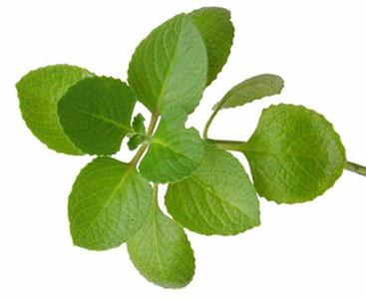
香草 基本功

Slide 6
香草基本功-嘉大
洪教授介紹種植香草的土壤與肥料
頒發感謝狀

Slide 7
香草基本功-嘉大
何教授介紹木本的香草種植

Slide 8
香草基本功-嘉大
吳教授介紹精油提煉的方法
吳教授介紹各種精油

Slide 9
香草基本功-香草達人
溪口文化館館長教舒爽膏製作
王館長教學生製作手工皂

Slide 10
香草基本功-精油達人
魏老師介紹精油與生活

Slide 11
香草基本功-香草老師
金得老師介紹香草
大姐姐介紹香草

Slide 12
香草基本功-香草老師
秋分老師介紹如何萃取精油

Slide 13
香草基本功-四健會
香草防蚊液製作
秋分老師教小朋友如何製作防蚊液

Slide 14
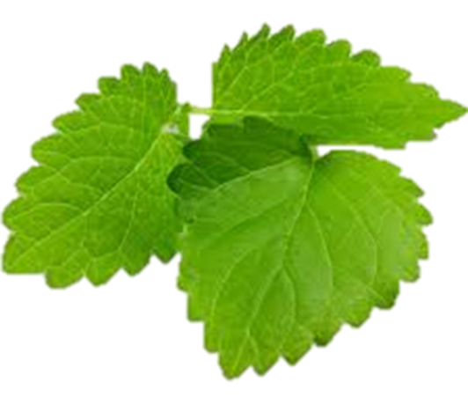
食在 安心

Slide 15
食在安心-認識食品營養-
護理師-營養教育宣導

Slide 16
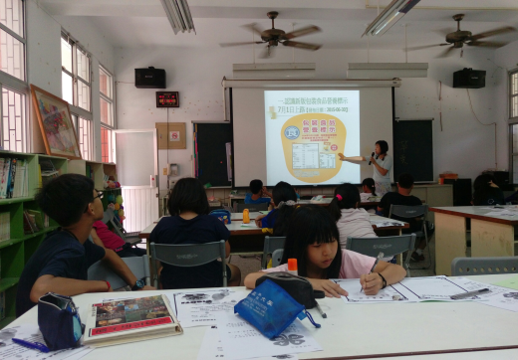
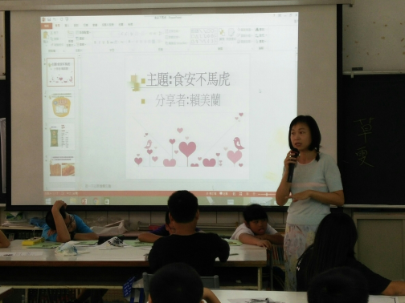
食在安心-認識安全食品-
美蘭老師教導正確的食品安全認識

Slide 17
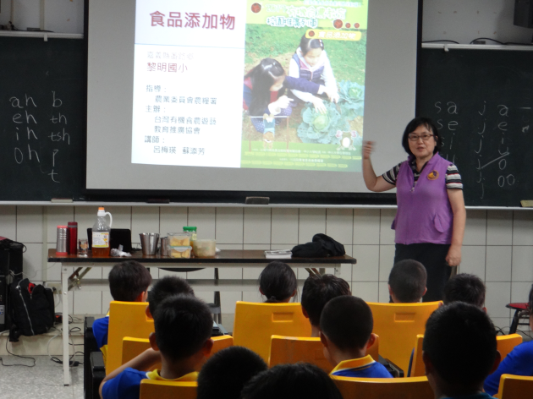
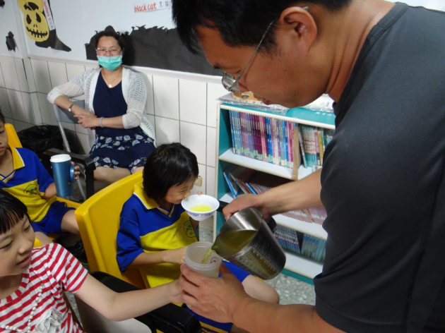
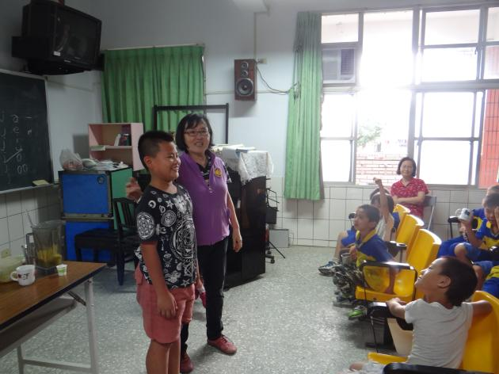
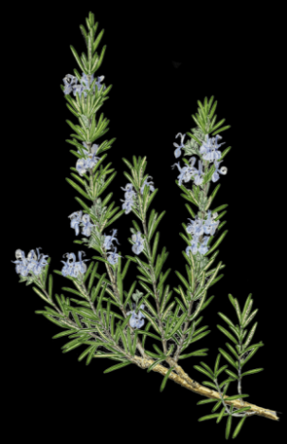
食在安心-食品添加物的認識-
食品添加物的用途
化學製飲料
化學香料 VS 天然食物

Slide 18
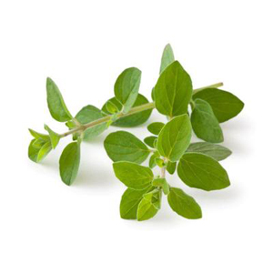
香草 綠手指

Slide 19
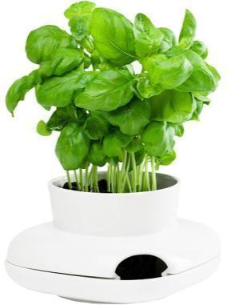
香草綠手指
栽種香草
小朋友認真除草

Slide 20
香草綠手指
師生共同努力的一起維護香草園。

Slide 21
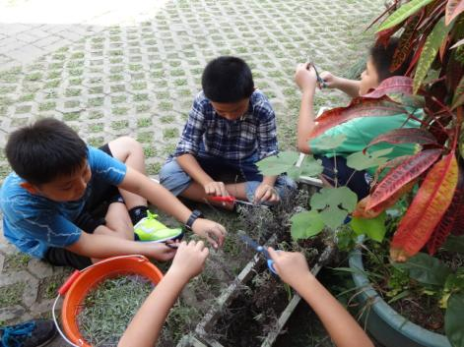
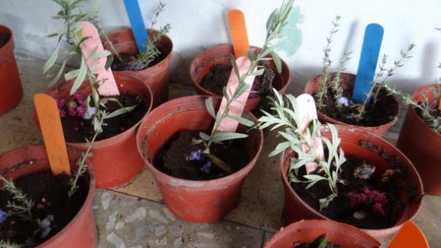
香草綠手指
老師教我們利用扦插幫香草繁殖。

Slide 22
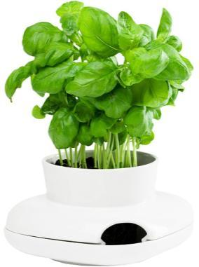
香草慢活

Slide 23
香草慢活-舒爽膏

Slide 24
香草慢活-手工皂

Slide 25
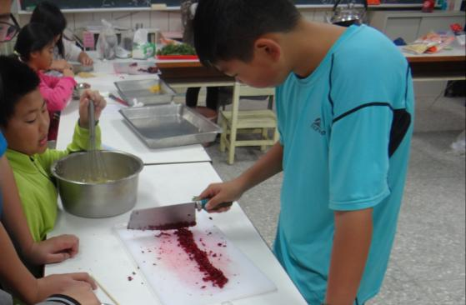
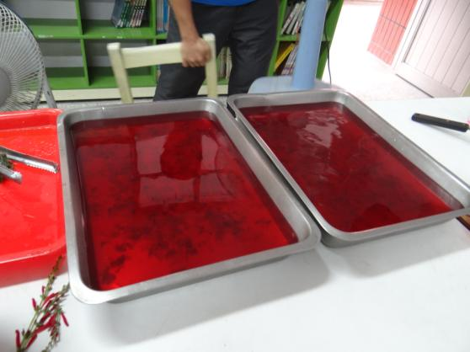
香草慢活-香草果凍
洋菜條作a天然果凍，最健康~

Slide 26
香草慢活-香草陶土拓印印

Slide 27
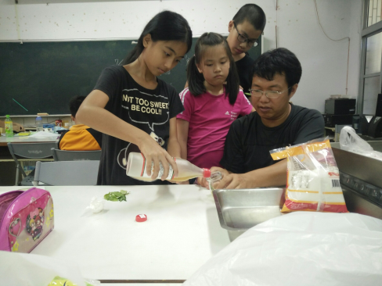
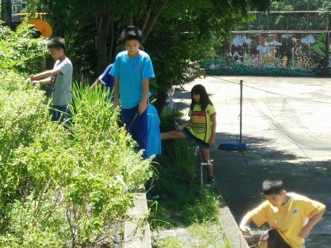
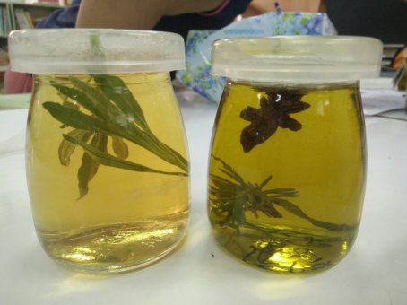
香草慢活-香草油&醋
純手工天然、無農藥、無化肥之香草製品~

Slide 28
香草慢活-香草餅乾

Slide 29
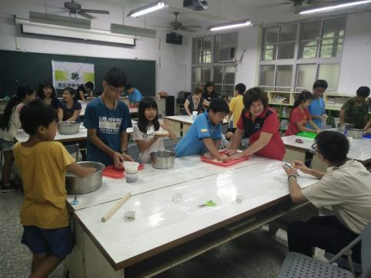
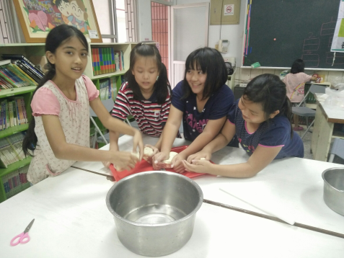
香草慢活-香草饅頭
從土地到餐桌的旅程體驗

Slide 30
香草分享

Slide 31
香草分享-埔尾社區
何教授至埔尾社區分享香草
埔尾社區總幹事一起分享種香草

Slide 32
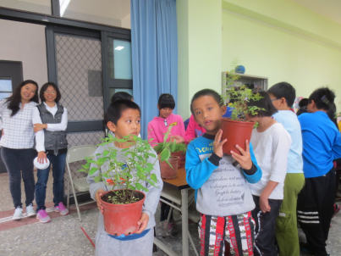
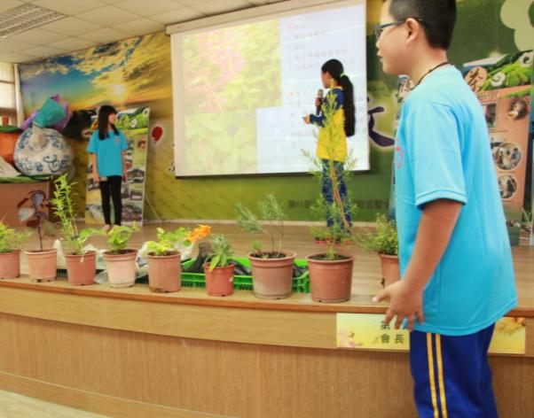
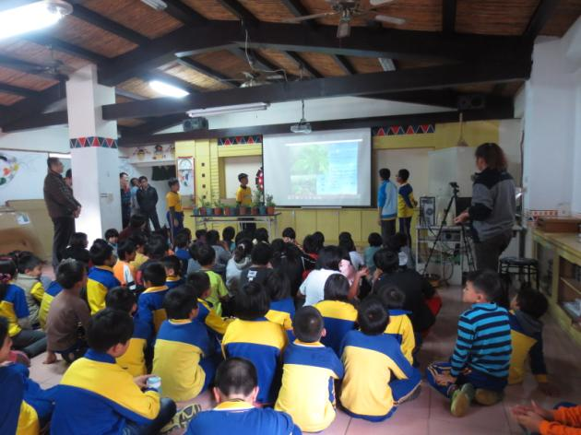
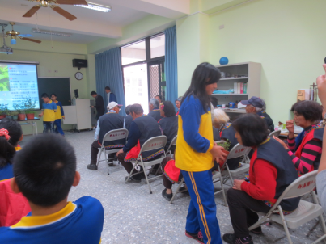
香草分享-特色交流
香草&科學（新美）
香草&茶香(隙頂)
香草&原舞(山美)
讓~我們一起享受香草的美好吧!

Slide 33
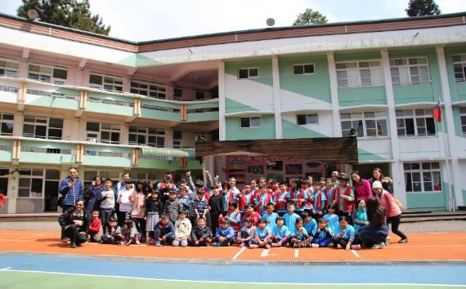
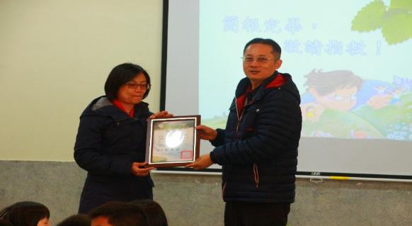
香草分享-特色交流
校際交流~香林國小

Slide 34
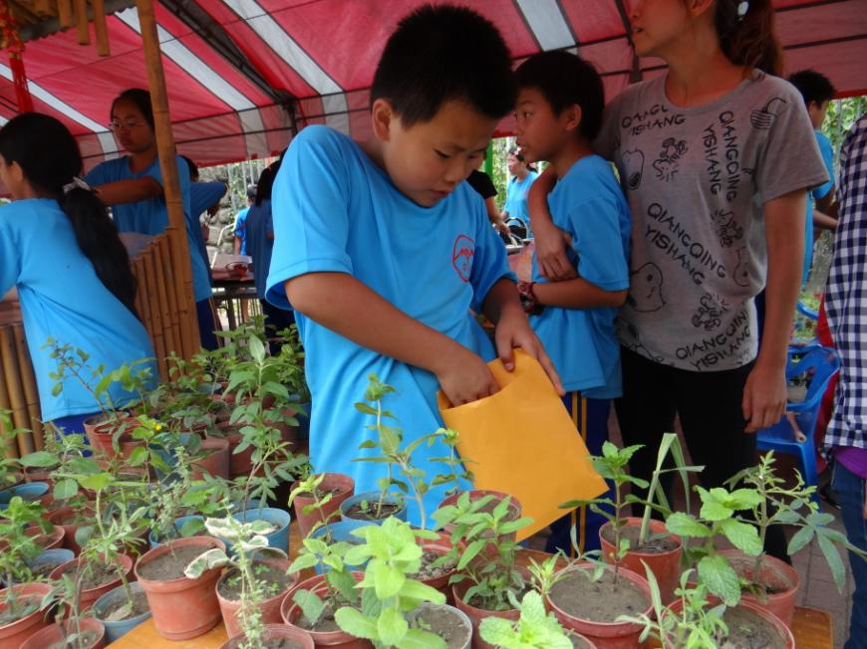
香草分享-運動會
義賣香草

Slide 35
香草分享-番路鄉運
分享香草茶及義賣防蚊液

Slide 36
香草分享-番路鄉教育會
金得老師分享防蚊液製作
秋分老師分享蘆薈果凍製作

Slide 37
香草分享-希望工程

Slide 38
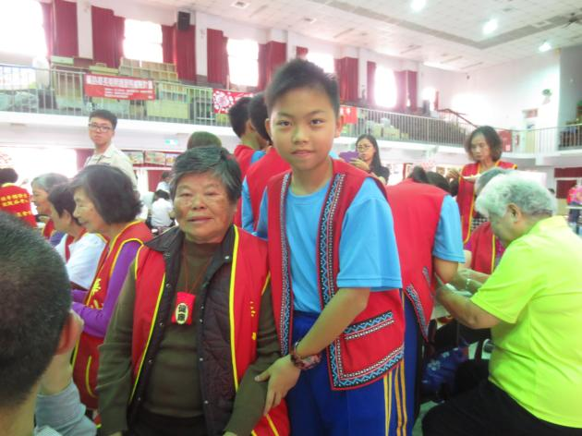
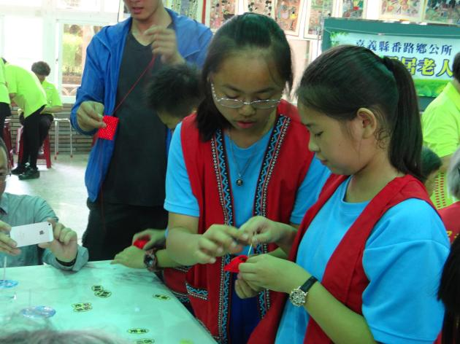
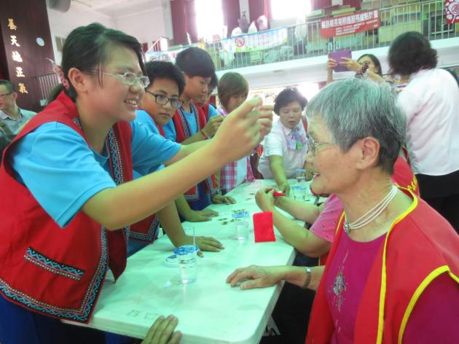
香草分享-端午節
老吾老以及人之老
為愛縫線
為長者配戴香包祈福

Slide 39
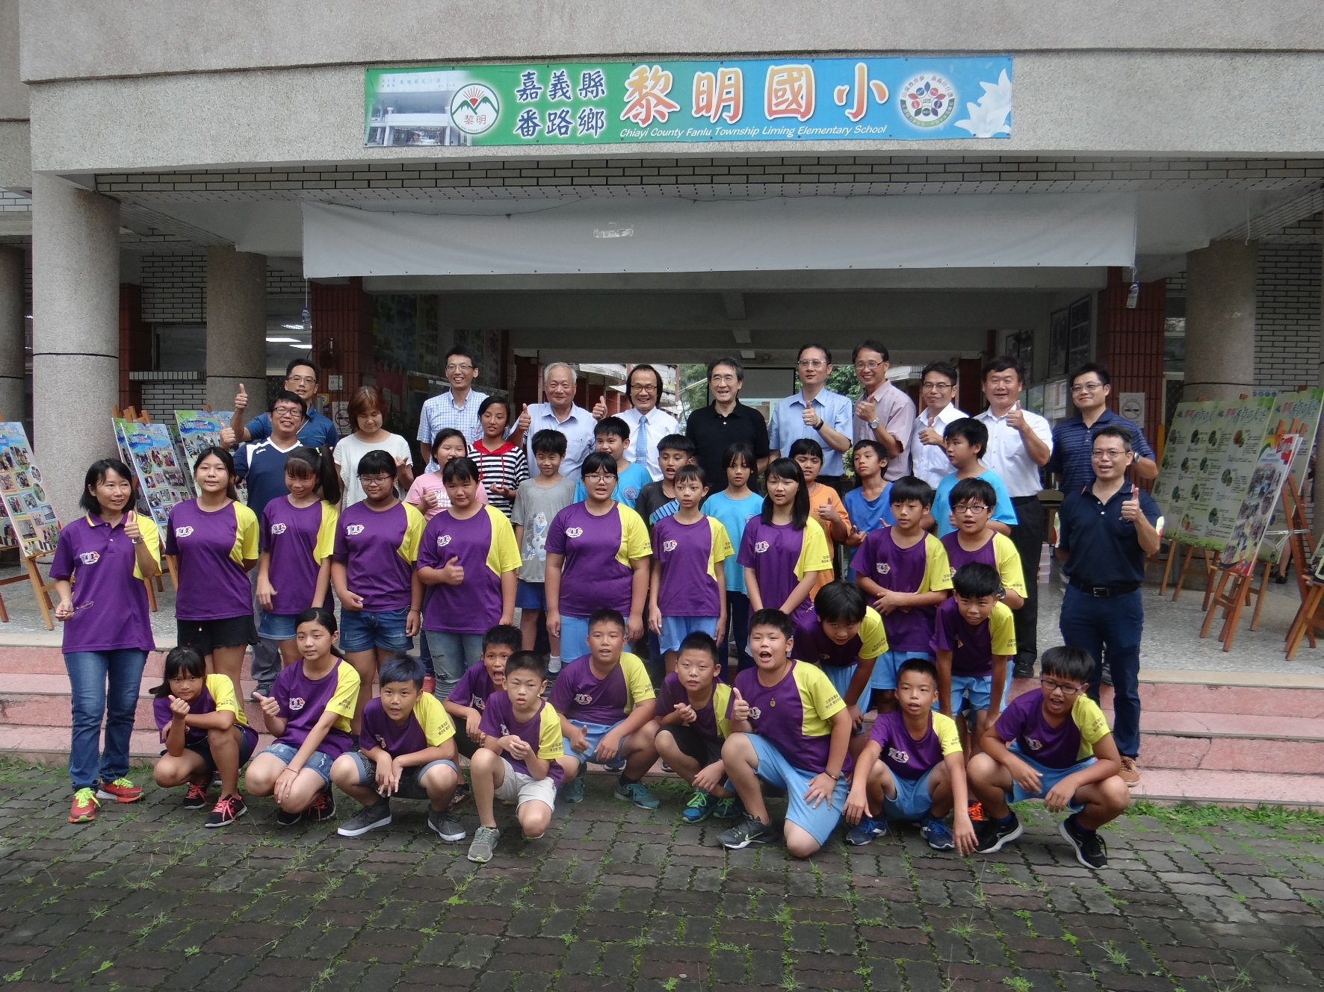
簡報完畢，敬請指教！

